Slide 1
Анализ временных рядов
Семенов Дмитрий Александрович

Slide 2
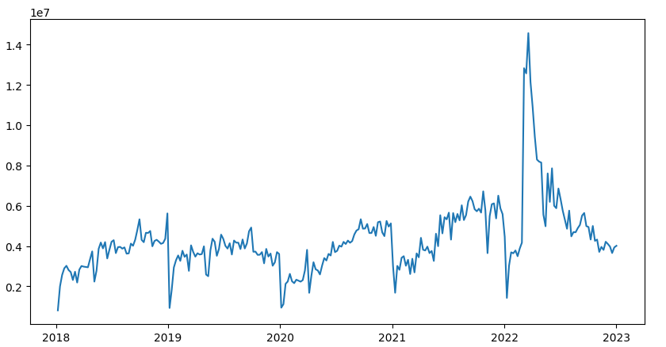
Постановка задачи
Выявление наиболее эффективной модели
прогнозирования прибыли на примере данных компании по продажам инженерной сантехники с использованием методов машинного обучения.

Slide 3
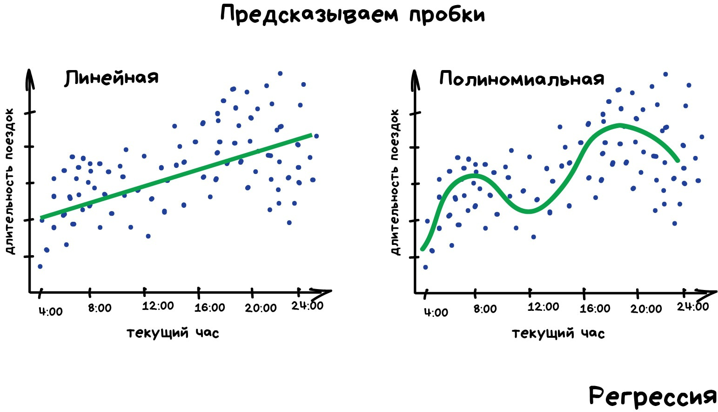
Используемые методы
LinearRegression

Slide 4
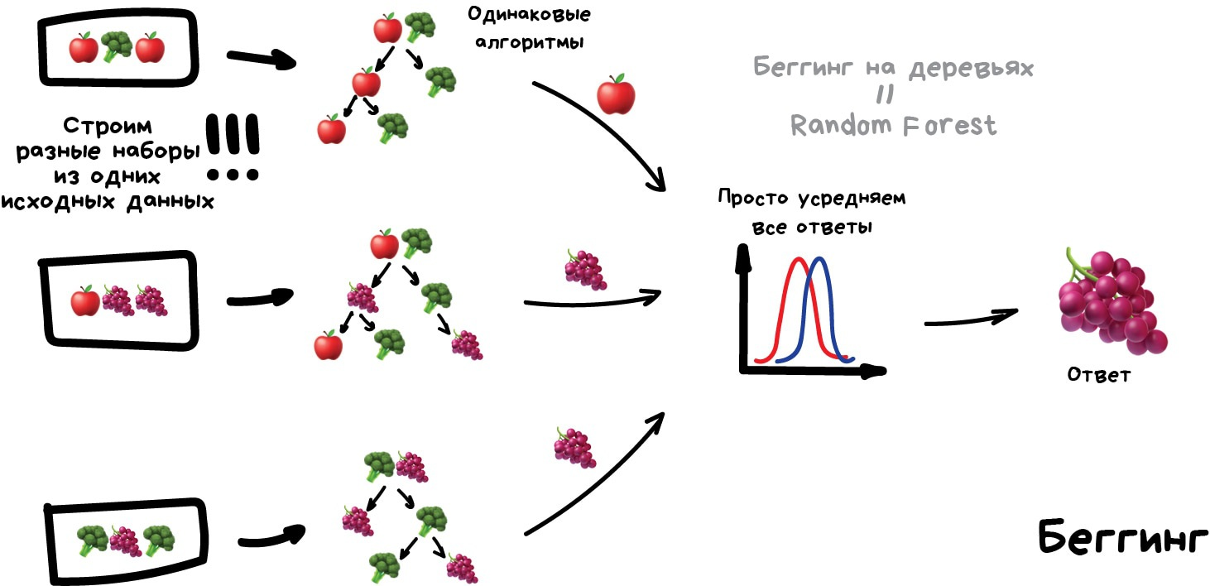
Используемые методы
RandomForestRegressor

Slide 5
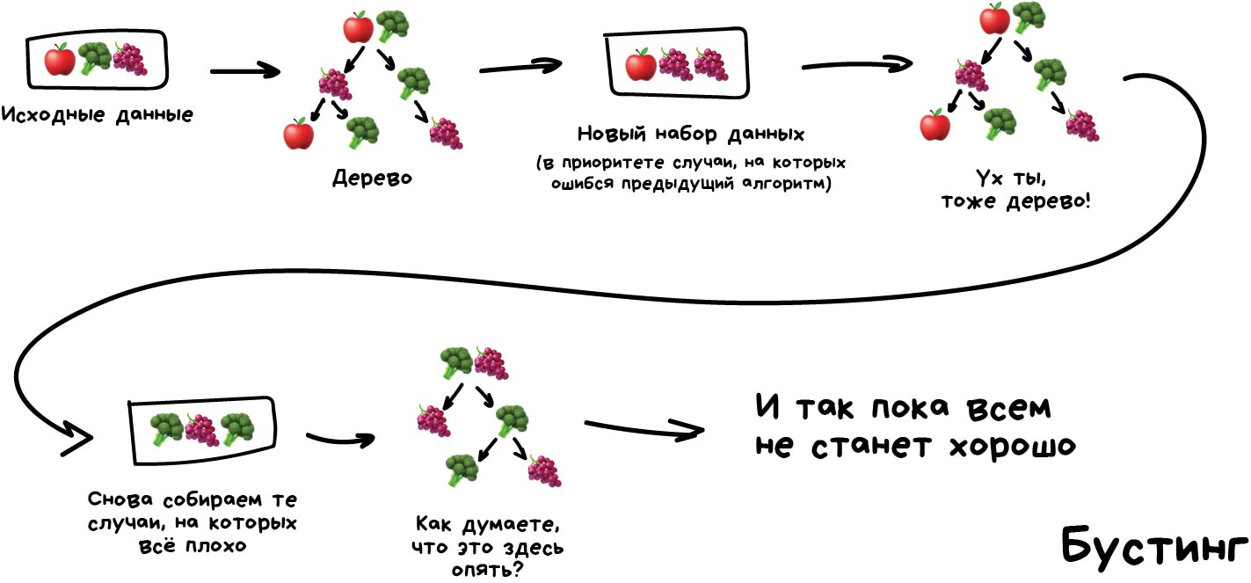
Используемые методы
XGBoost

Slide 6
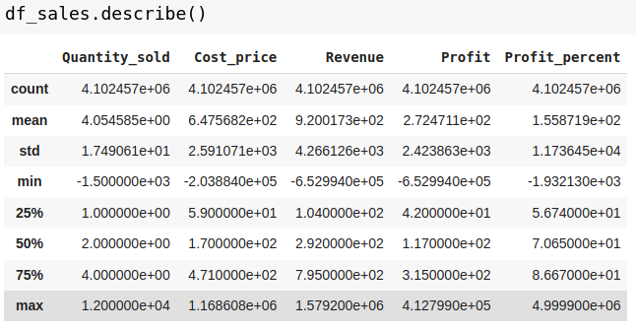
Разведочный анализ данных
Для разведочного анализа данных были использованы методы описательной статистики.

Slide 7
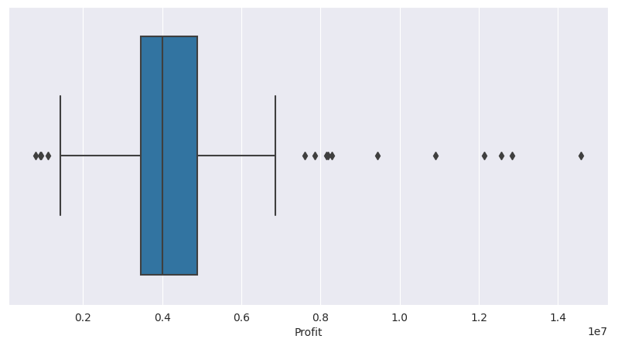
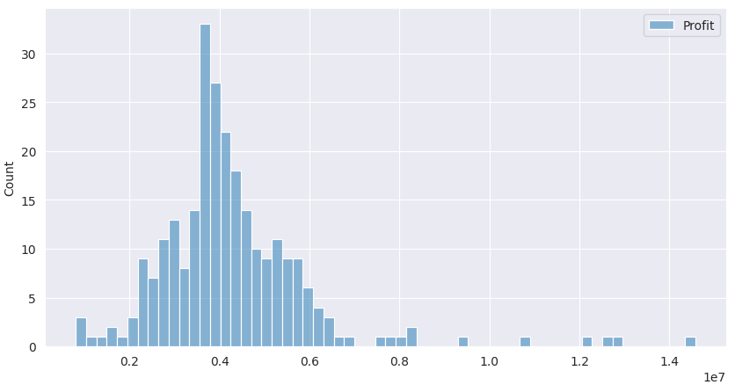
Разведочный анализ данных
С помощью построение гистограммы и boxplot для нашей целевой переменной Profit (прибыль) мы можем увидеть распределение близкое к нормальному и наличие значительных выбросов.

Slide 8
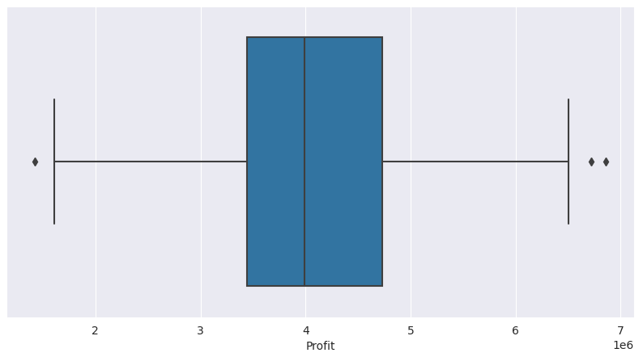
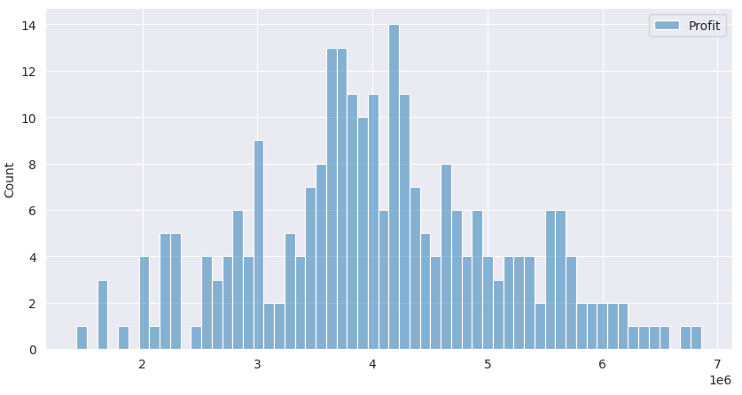
Предобработка данных
Выбросы были сглажены средним значением за аналогичные по счету недели в году, были взяты именно средние значения, а не медиана, так как выбросы довольно значительны и присутствую только за март и апрель 2022 года и вызваны ошибкой ведения отчетности, по этой причине медиана бы сгладила выбросы не значительно.

Slide 9
Разработка и обучение модели
Здесь могла быть ваша реклама

Slide 10
Разработка и обучение модели
Здесь могла быть ваша реклама

